Slide 1
Evidencia científica
CENTRO CARDIOVASCULAR REGIONAL
ASCARDIO
GRUPO 2:
Dr. Pedro Griman (Relator)
Dra. Angélica Rodríguez
Dra. Dorelis Colmenarez
Dr. Rafael Martínez
29 de enero de 2018
Notes:
evaluar la asociación de la prehipertensión con la mortalidad por cualquier causa y enfermedad cardiovascular (ECV).
objetivo fue

Slide 2
PREGUNTA
¿CUAL ES LA INCIDENCIA DE EVENTOS CARDIOVASCULARES MAYORES EN PACIENTES CLASIFICADOS COMO HIPERTENSOS ESTADIO II SEGÚN LA NUEVA CLASIFICACION DE HTA SISTEMICA ESTABLECIDO POR LA ACC/AHA EN LA GUIA DE OCTUBRE 2017?

Slide 3
Evidencia científica

Slide 4
INTRODUCCION
El 7JNC propuso una nueva clasificación, prehipertensión, para px. que presentan una PAS de 120 a 139 mm Hg o una PAD de 80 a 89 mm Hg
Prehipertensión es un factor de riesgo independiente de ECV.
Informes inconsistentes
Heterogeneidad en prehipertensión
El riesgo de desarrollar ECV puede ser diferente en individuos con PA de 130-139 / 85-89 mm Hg que en aquellos con PA en el rango de 120-129 / 80-84 mm Hg

Slide 5
OBJETIVOS
EVALUAR LA ASOCIACIÓN DE LA PREHIPERTENSIÓN CON LA MORTALIDAD POR TODAS LAS CAUSAS Y ENFERMEDADES CARDIOVASCULARES, ASÍ COMO LA ENFERMEDAD CORONARIA (CHD) Y LA MORTALIDAD POR ACCIDENTE CEREBROVASCULAR.
PFP: RIESGO DE MORTALIDAD POR TODAS LAS CAUSAS Y ECV
PFS: RIESGOS DE MORTALIDAD POR ENFERMEDAD CORONARIA Y MORTALIDAD POR ACCIDENTE CEREBROVASCULAR

Slide 6
METODOS

Slide 7
METODOS
INCLUSION
Estudios de cohortes prospectivos y participantes ≥18 años.
HTA y otros FR CV evaluados al inicio del estudio.
Duración del seguimiento ≥2 años y con evaluación de mortalidad CV o mortalidad por todas las causas.
Informaron los RR y los IC 95% para eventos asociados con prehipertensión (PA 120-139 / 80-89 mm Hg) versus referencia (PA óptima, <120/80 mm Hg), o informó RR e IC 95% para bajo rango (PA 120-129 / 80-84 mm Hg) y prehipertensión de alto rango (PA 130-139 / 85-89 mm Hg) vs referencia, respectivamente.
EXCLUSION
La inscripción dependía de tener una condición particular o factor de riesgo, como DM o ERC.
RR se ajustó solo por edad y sexo.
Los datos se derivaron de la misma cohorte o de un análisis secundario o análisis combinado de otros estudios de cohortes.

Slide 8
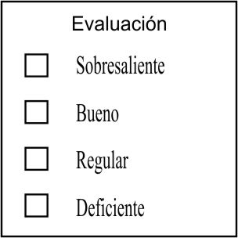
GRUPO DE TRABAJO PREVENTIVO DE EE. UU
Designación de estudio prospectivo.
Mantenimiento de grupos comparables.
Ajuste adecuado de los posibles factores de confusión (al menos 5 de 6 factores: edad, sexo, DM, IMC u otra medida de sobrepeso / obesidad, colesterol y tabaquismo).
Tasa de seguimiento documentada.
Resultado evaluado a ciegas al estado basal.
Definición clara de exposiciones y resultados.
Temporalidad (presión arterial medida al inicio, no en el momento de la evaluación de los resultados).
Seguimiento de al menos 2 años.
7-8 ptos
4-6 ptos
<4 ptos

Slide 9
ANALISIS DE DATOS
Se usaron los datos de resultados ajustados multivariados (expresados ​​como RR e IC del 95%) para el análisis.
Evaluó el sesgo de publicación mediante la inspección de gráficos en embudo para cada resultado en el que el ln (RR) se trazó contra SE.
Los valores P fueron de 2 colas, y la significación estadística se estableció en 0.05. Todos los análisis se realizaron con el software RevMan (versión 5.1 para Windows, The Cochrane Collaboration, Copenhague, Dinamarca).
Determinamos el riesgo atribuible a la población (PAR) para la prehipertensión sobre la base del RR agrupado.

Slide 10
Resultados primarios

Slide 11
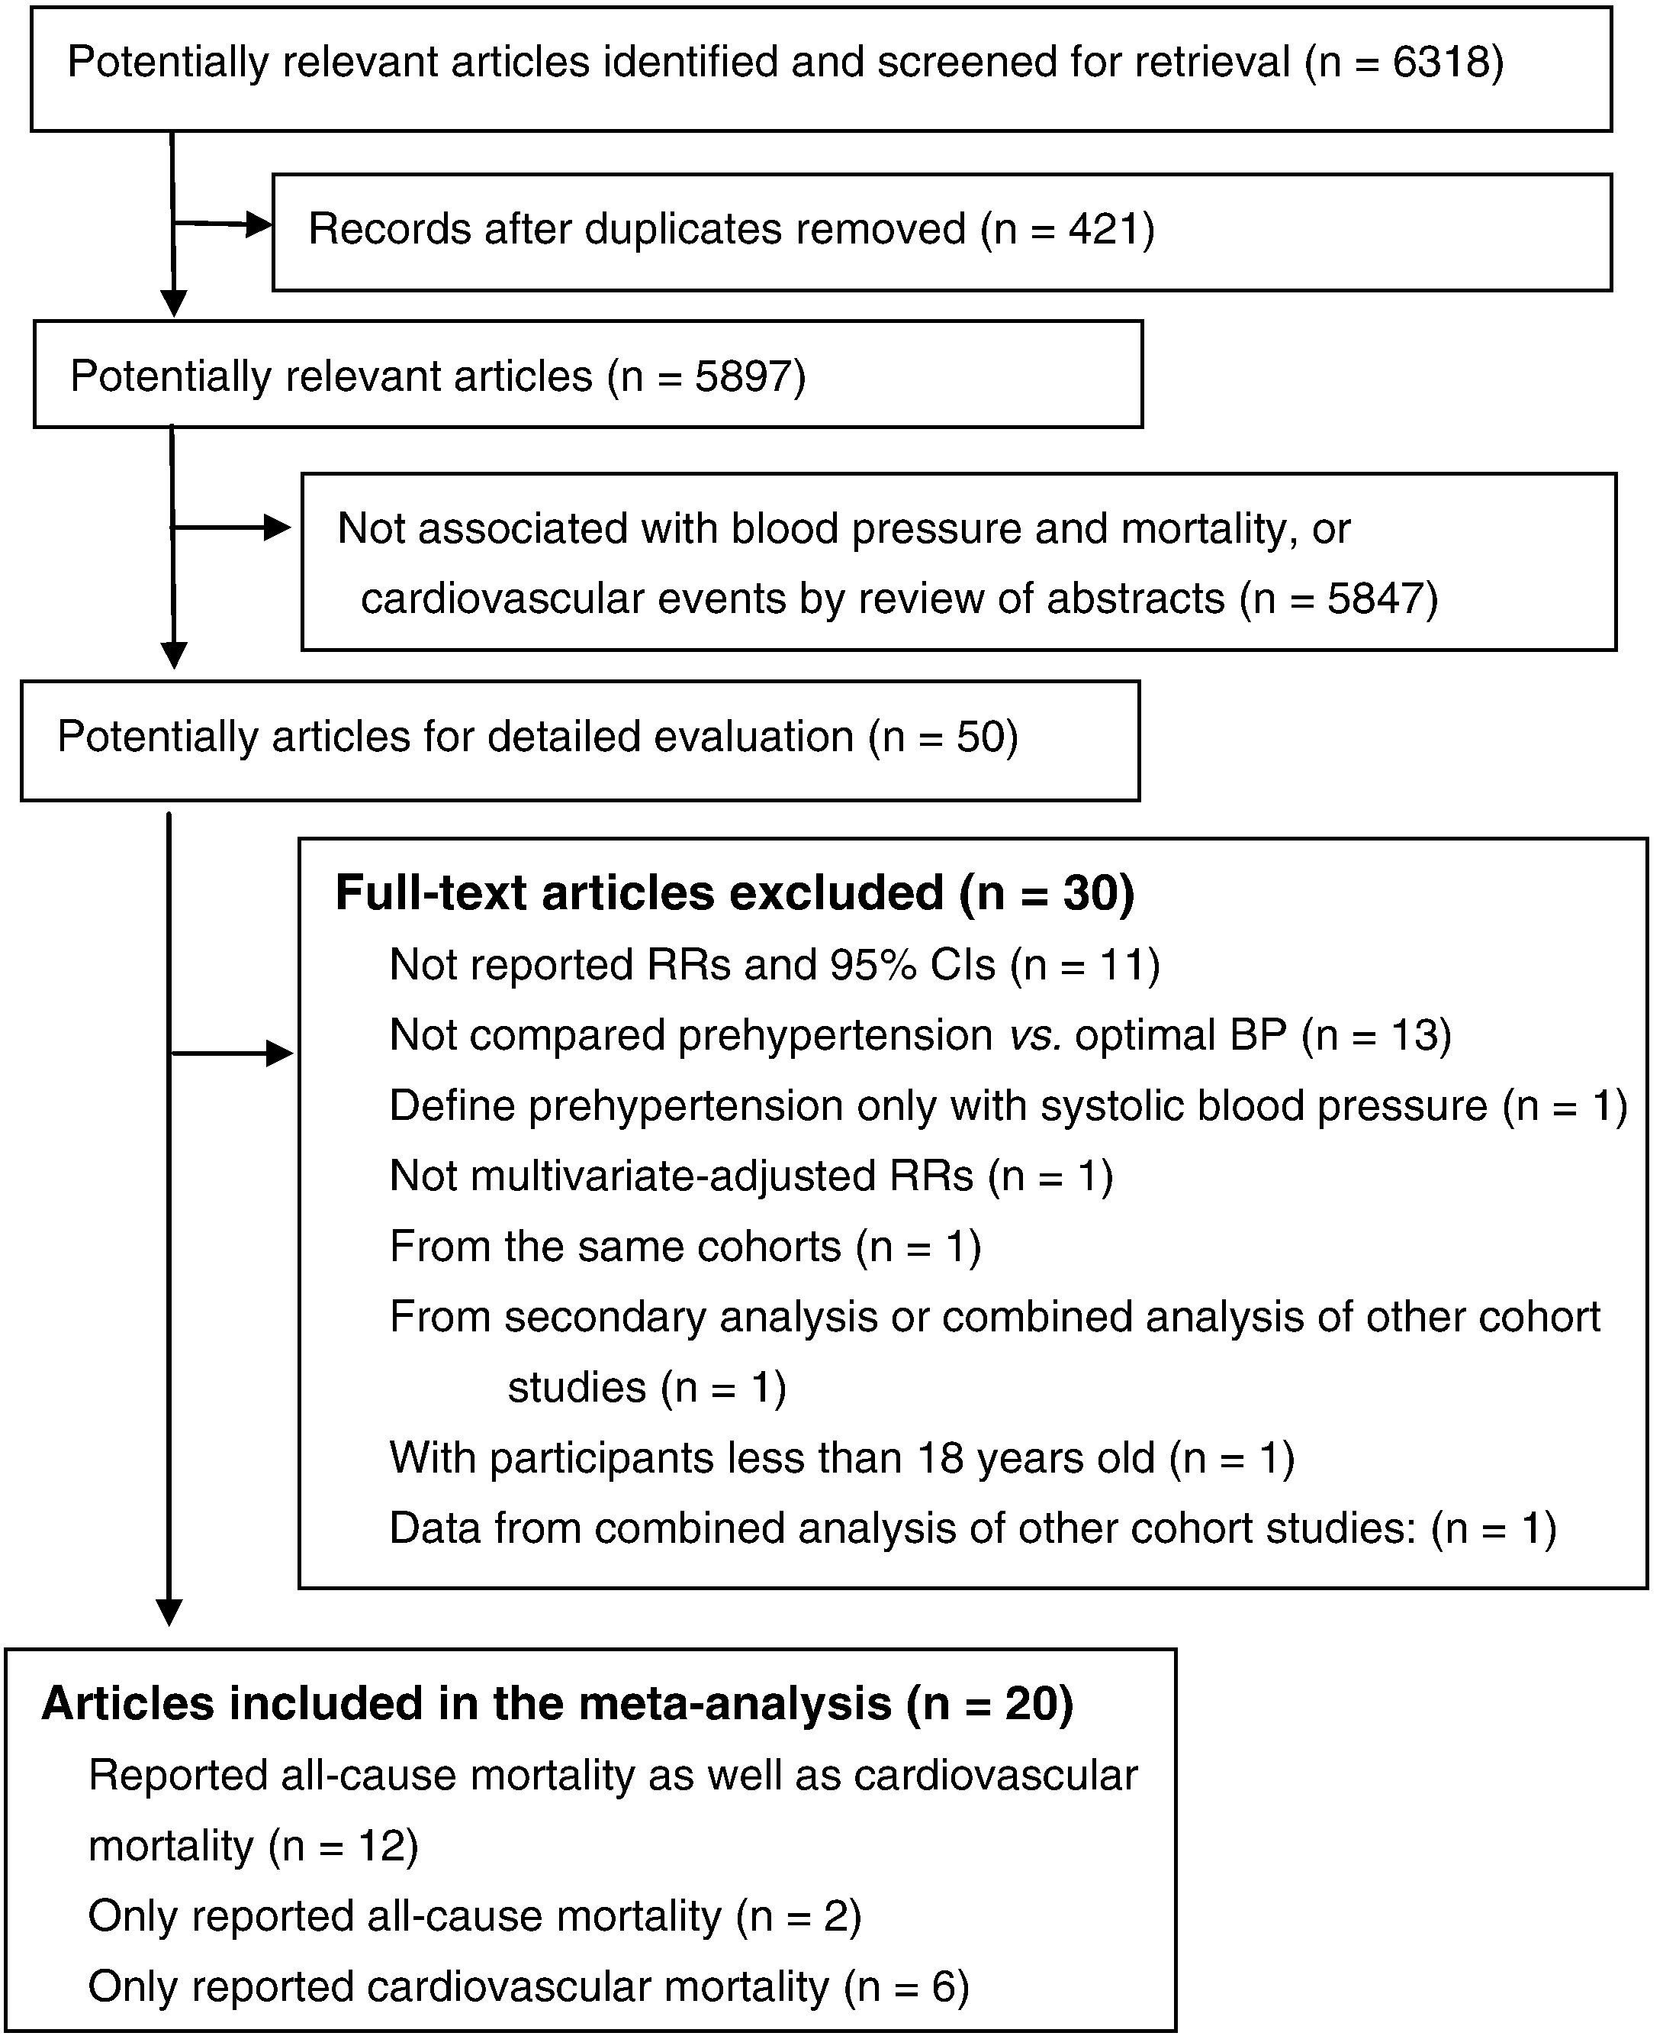
14- Mortalidad por todas las causas
18 -Mortalidad por ECV
=1.129.098 participantes

Slide 12
48,2% ASIATICO

Slide 13
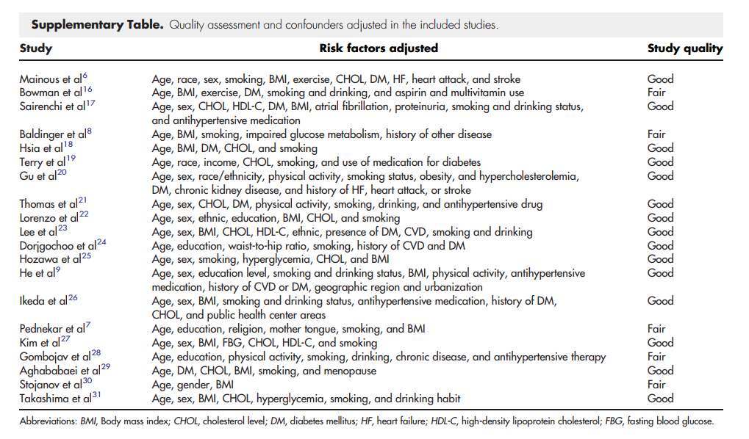

Slide 14
GRÁFICO DE BOSQUE DE COMPARACIÓN DE MORTALIDAD POR TODAS LAS CAUSAS: PREHIPERTENSIÓN COMPARADO CON PA ÓPTIMA
MORTALIDAD POR TODAS LAS CAUSAS = 571,674 PARTICIPANTES DE 14 ESTUDIOS

Slide 15
DIAGRAMA DE BOSQUE DE COMPARACIÓN DE MORTALIDAD POR ECV: PREHIPERTENSIÓN VS. PA ÓPTIMA
LA MORTALIDAD POR ECV = 1,123,347 PARTICIPANTES DE 18 ESTUDIOS

Slide 16
GRÁFICO DE EMBUDO DE COMPARACIÓN DE LA MORTALIDAD POR TODAS LAS CAUSAS: PREHIPERTENSIÓN FRENTE A LA PA ÓPTIMA.
1,03

Slide 17
GRAFICO DE EMBUDO DE COMPARACIÓN DE MORTALIDAD POR ECV: PREHIPERTENSIÓN VS. PA ÓPTIMA
1,28

Slide 18
Resultados secundarios

Slide 19
DIAGRAMA DE BOSQUE DE CHD Y COMPARACIÓN DE MORTALIDAD DE ACCIDENTE CEREBROVASCULAR: PREHIPERTENSIÓN COMPARADO CON PA ÓPTIMA

Slide 20
ANÁLISIS DE SUBGRUPOS DE LA ASOCIACIÓN ENTRE PREHIPERTENSIÓN Y MORTALIDAD POR TODAS LAS CAUSAS

Slide 21
ANÁLISIS DE SUBGRUPOS DE LA ASOCIACIÓN ENTRE PREHIPERTENSIÓN Y MORTALIDAD CV

Slide 22
DISCUSIÓN
Después de controlar múltiples FR CV, la prehipertensión se asocia significativamente con la mortalidad por ECV, (en gran medida prehipertensión de alto rango).
El riesgo de mortalidad por accidente ACV es mayor que la mortalidad por CHD.
El cálculo de PARs indicó que el 10.5% de CVD, el 4.8% de CHD, y el 14.6% de muerte por apoplejía podrían prevenirse si se eliminara la prehipertensión.
Prehipertensión no está asociada con la mortalidad por todas las causas.
Análisis incluyó una mayor proporción de participantes asiáticos (48.2%), y los resultados fueron similares para asiáticos y no asiáticos.
La mortalidad por ECV no fue significativamente diferente entre los subgrupos de raza, tiende a ser más alta en negro que en otras etnias.

Slide 23
DISCUSIÓN
Prehipertensión predijo una mayor mortalidad por ECV en ambos subgrupos con o sin CVD inicial de exclusión
En los subgrupos en los que se excluyeron los participantes con ECV basal y los datos se ajustaron para los FR adecuados, la prehipertensión se asoció con un aumento muy leve en la mortalidad por todas las causas.

Slide 24
DISCUSIÓN
Nuestros hallazgos reafirman la importancia de la definición de "prehipertensión" en lugar de ser "normal" para individuos con PA de 120-139 / 80-89 mm Hg. Sin embargo, debido a la diferencia significativa en el riesgo de PA de 120-129 / 80-84 y 130-139 / 85-89 mm Hg, sugerimos que esta categoría se subdivida en prehipertensión de bajo y alto rango y modificación del estilo de vida debe recomendarse antes de lo habitual en prehipertensión.

Slide 25
limitaciones
Falta de acceso a datos individuales a nivel de paciente.
La determinación de prehipertensión en la mayoría de los estudios se basó en la medición de un solo día.
Las personas con prehipertensión tienen más probabilidades de progresar hacia la HTA que aquellas con una PA óptima, pero la mayoría de los estudios incluidos no ajustaron la clarificación y el tratamiento de la PA posteriormente.
Enfoque en la población general y exclusión de estudios con inscripción dependiente de una condición particular, por lo que estos no deberían extenderse a aquellos con condiciones particulares.

Slide 26
Lista de cotejo-metaanalisis
X
X
X
Notes:
1: Era un diseño a priori provisto? : La pregunta de investigación y los criterios de inclusión deben establecerse antes de la realización de la revisión
2. Había duplicado la selección de estudios y la extracción de datos?: Debería haber al menos dos extracciones independientes de datos y debería haber consenso para el desacuerdo
3. Fue una búsqueda bibliográfica exhaustiva realizada?: Al menos dos fuentes electrónicas. El informe incluye años y bases de datos utilizadas. Palabras clave y / o MESH y cuando sea factible se debe proporcionar la estrategia de búsqueda. Todas las búsquedas deben complementarse consultando la revisión de contenidos actuales, libros de texto, registros especializados o expertos en el campo particular de estudio y revisando las referencias en los estudios encontrados

Slide 27
Lista de cotejo-metaanalisis
X
X
X
Notes:
4. Fue el estado de publicación (es decir, la literatura gris) utilizado como criterio de inclusión?: Los autores deben indicar que buscaron informes independientemente de su tipo de publicación. Los autores deberían indicar si excluyeron o no los informes (de la revisión sistemática), basados en su estado de publicación, idioma.
6. Fueron la característica de los estudios incluidos
En una forma agregada como una tabla, los datos de los estudios originales deben ser proporcionados sobre los participantes, las intervenciones y los resultados, Los rangos de características en todos los estudios analizados, p. Edad, raza, sexo, datos socioeconómicos relevantes, estado de la enfermedad, duración, gravedad u otras enfermedades deben ser reportados.

Slide 28
Lista de cotejo-metaanalisis
X
X
X
Notes:
7. Fue la calidad científica de los estudios incluidos evaluados y documentados
Se deben proporcionar métodos de evaluación a priori (por ejemplo, para estudios de efectividad si los autores eligieron incluir estudios randomizados, doble ciego, controlados con placebo o ocultación de la asignación como criterios de inclusión); Para otros tipos de estudios los elementos alternativos serán relevantes.
8. ¿Se utilizó adecuadamente la calidad científica de los estudios incluidos para formular conclusiones?
Los resultados del rigor metodológico y la calidad científica deben ser considerados en el análisis y las conclusiones de la revisión, y explicitamente formulados en la formulación de recomendaciones.
9. ¿Fueron apropiados los métodos utilizados para combinar los hallazgos de los estudios?
Para los resultados agrupados, debe realizarse una prueba para asegurar que los estudios sean combinables, para evaluar su homogeneidad (es decir, prueba de Chi para la homogeneidad). Ig, se debe utilizar un modelo de efectos aleatorios y / o se debe tener en cuenta la conveniencia clínica de la combinación (es decir, es razonable combinar)

Slide 29
Lista de cotejo-metaanalisis
X
X
Notes:
10. Fue la probabilidad de sesgo de publicación evaluado
Una evaluación del sesgo de publicaciones debe incluir una combinación de ayudas gráficas (por ejemplo, diagrama de embudo, otros ensayos disponibles) y / o pruebas estadísticas (por ejemplo, prueba de regresión de Egger).
11. ¿Se declaró el conflicto de interés
Las posibles fuentes de apoyo deberían ser claramente reconocidas tanto en la revisión sistemática como en los estudios incluidos.

Slide 30
Aportes de grupo
Este estudio no responde a la pregunta planteada ya que los puntos de cortes de PA utilizados en el mismo para PAS 120/139 mmHg y PAD 80-89 mmHg no se corresponden a HTA estadio II (140/90 mmHg) según guía de octubre de 2017. Sin embargo se pudo evidenciar que con los puntos de cortes de PA planteados hubo una asociación con mortalidad por ECV específicamente con PAS 130-139 mmHg y PAD 85-89 mmHg, y con ACV en mayor proporción que con CHD.
En vista al aumento de riesgo de eventos clínicos observados en el subgrupo con cifras de PAS 130-139 mmHg – PAD 85-89 mmHg, consideramos prudente la reducción de los puntos de corte realizado que incluyen este grupo de riesgo en la definición de hipertensión arterial de los lineamientos de ACC/AHA 2017.
Se hace necesario evaluar estudios donde se incluya pacientes con ERC y DM para objetivar metas de PA en estos pacientes, ya que los mismos se excluyeron para la realización de dicho metaanálisis.

Slide 31
gracias

